Slide 1
Éducation sur le radon
Pour les jeunes de la
Colombie-Britannique

Slide 2
Dans la troposphère où nous respirons, il y a des gaz qui sont sans danger pour les humains et des gaz qui ne le sont pas.

Slide 3
Les gaz suivants sont d’origine naturelle, mais sont-ils respirables en toute sécurité ?
Gases
Azote
Oxygène
Argon
Dioxyde de carbone
Radon
Hélium
Méthane
Monoxyde de carbone

Slide 4
Oxygène
O
2
C’est un gaz incolore et inodore que nous respirons.
Notes:
Not harmful

Slide 5
L’ozone
O
3
C’est un gaz bleu pâle avec une odeur distinctement piquante.
Notes:
harmful

Slide 6
Dioxyde de carbone
2
CO
C’est un gaz incolore et inodore produit par la respiration et la combustion.
Notes:
Not harmful

Slide 7
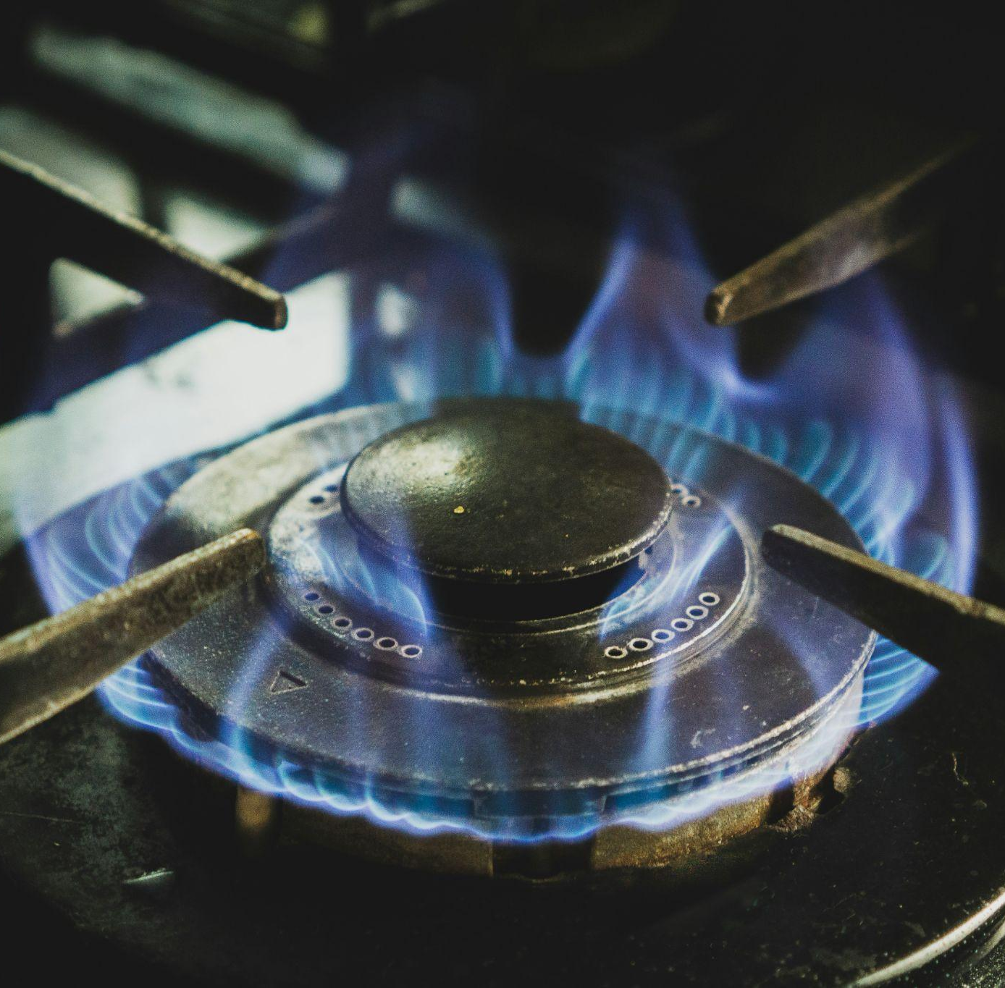
Monoxyde de carbone
CO
C’est un gaz toxique incolore et inodore.
Notes:
harmful

Slide 8
Le radon
Rn
C’est un gaz noble incolore, inodore et radioactif.
Notes:
harmful

Slide 9
Vidéo : Qu’est-ce que le radon ?
https://youtu.be/AdnVVALrQU4?si=URNimwVwKRFTHDs2

Slide 10
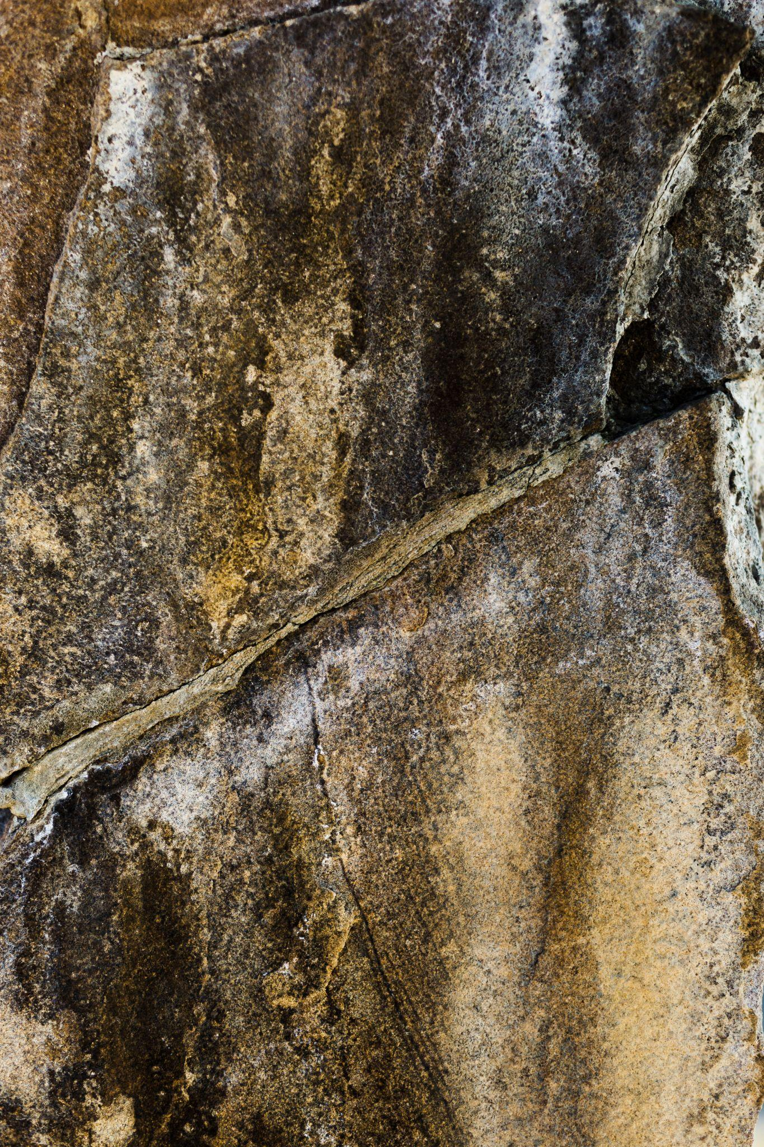
Qu’est-ce que le radon?
Lorsque l’uranium se décompose dans le sol, la roche et l’eau, il libère du radon.
Ce radon peut s’échapper du sol dans l’air extérieur.
Lorsque le radon est libéré dans l’air à l’extérieur, il ne pose pas de problème car l’air dilue le radon.
Mais si le radon s’infiltre dans un espace fermé comme un bâtiment ou une maison, il peut être nocif.

Slide 11
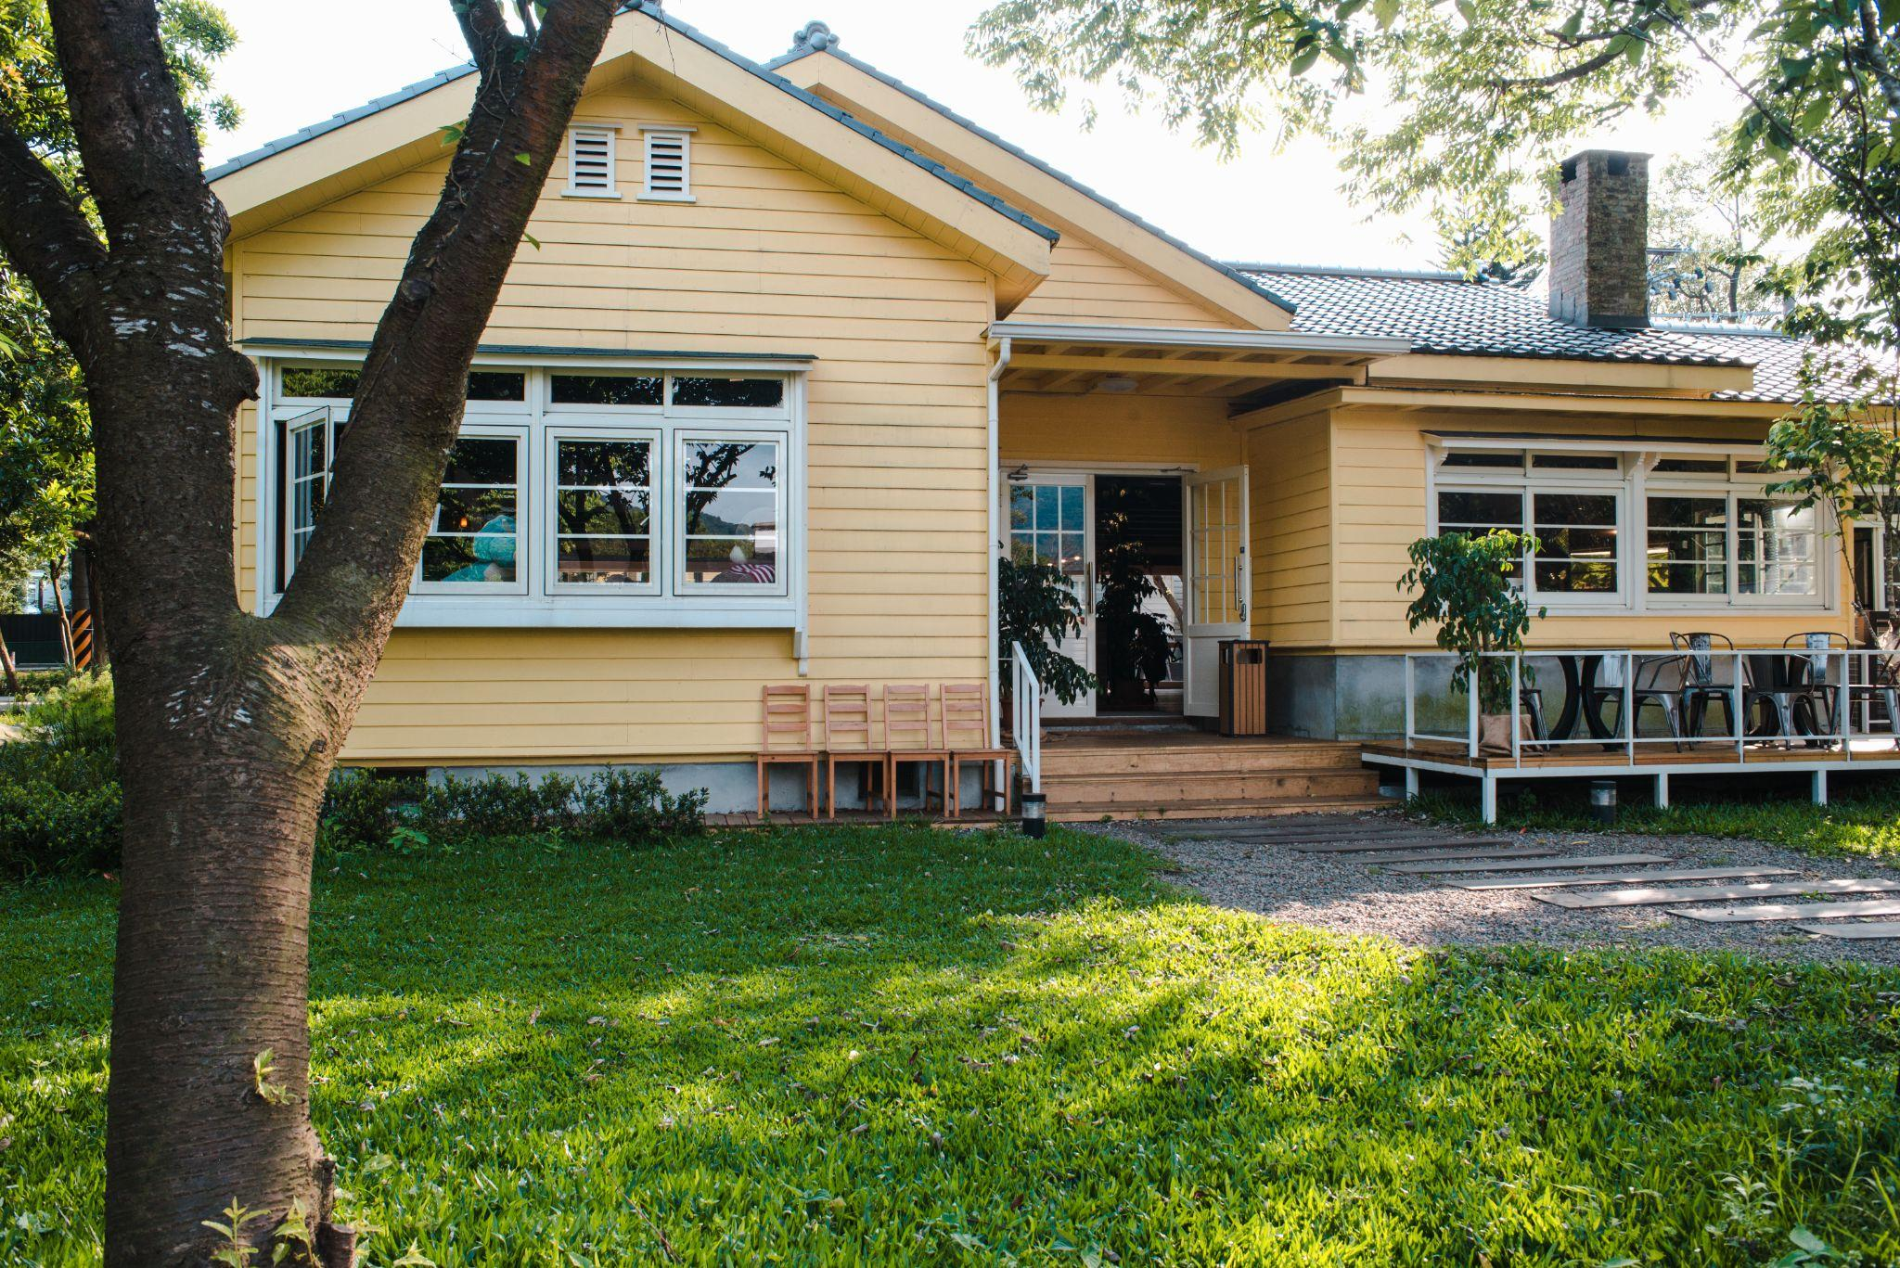
Qu’est-ce que le radon?
Une fois à l’intérieur, le radon se désintègre rapidement, piégeant de minuscules particules radioactives.
Vous et votre famille respirez peut-être des niveaux élevés de radon sans le savoir.
L’inhalation de ces particules radioactives peut endommager les cellules qui tapissent vos poumons.
Si vous respirez du radon sur une longue période, il peut mener au cancer du poumon.

Slide 12
Le radon en mouvement?
En petits groupes expérimenter pour découvrir:
Où le radon se trouve en Colombie-Britannique.
Quels types de sol permettent au radon de s’échapper plus facilement.
Comment les eaux souterraines peuvent affecter l’échappement du radon.

Slide 13
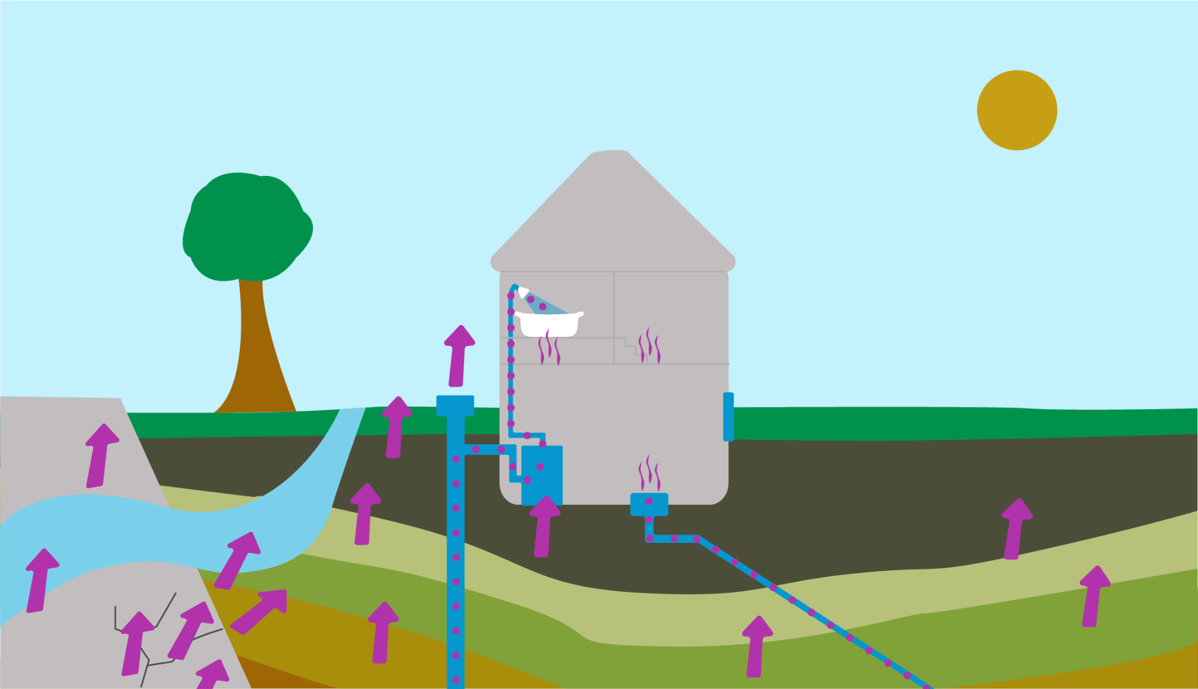
Comment le radon pénètre-t-il du sol dans nos maisons?
La pression de l’air à l’intérieur de votre maison est généralement plus faible que dans le sol entourant les fondations. Cette différence de pression attire l’air et d’autres gaz, y compris le radon, du sol dans votre maison.
Le radon est aspiré par
fissures dans les murs de fondations et les dalles de plancher
joints de construction
lacunes autour des conduites de service
postes d’appui drains de plancher
puisards
cavités à l’intérieur des murs
L’exposition à des niveaux élevés de radon à l’intérieur avec une exposition à long terme affecte notre santé.

Slide 14
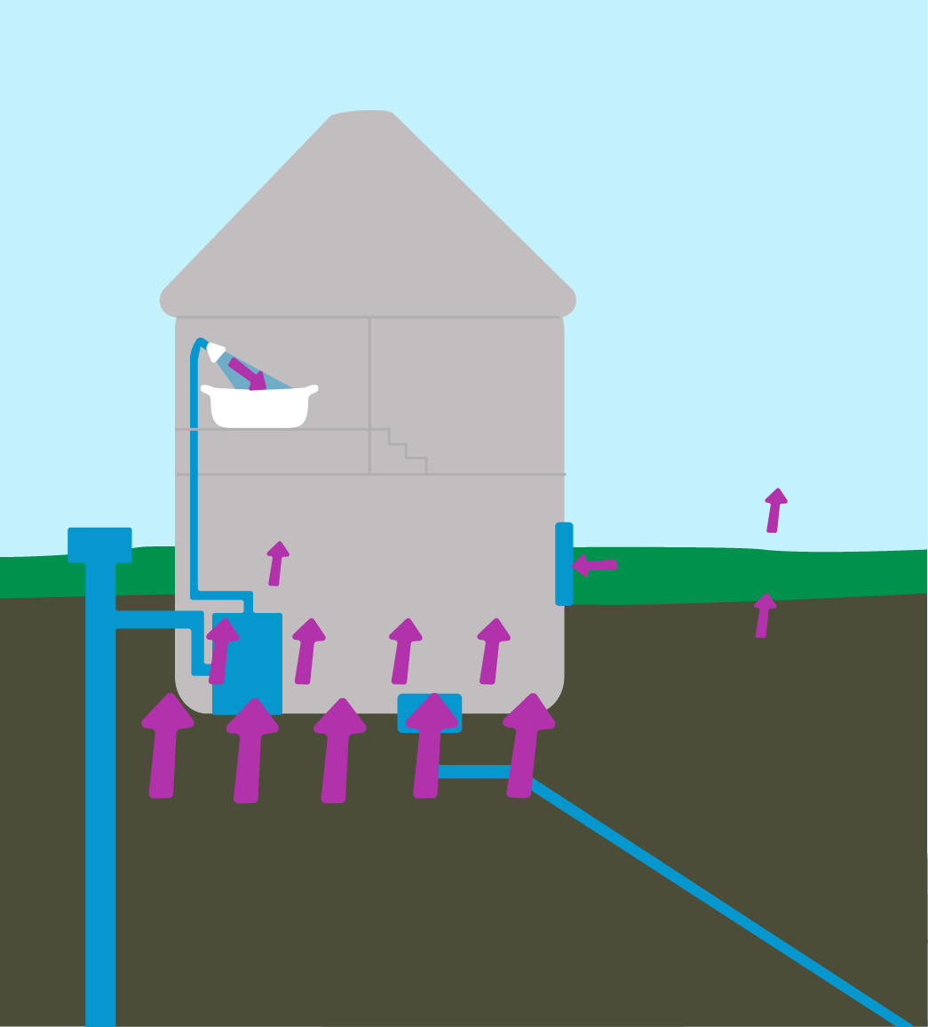
Où sont les concentrations les plus élevées de radon?
Les concentrations les plus élevées de radon se trouvent le plus près du sol dans les sous-sols.
Bien que le radon soit généralement le plus élevé dans le niveau le plus bas de la maison, le plus proche du sol, les systèmes de ventilation domestique font circuler efficacement la qualité de l’air et des niveaux plus élevés de radon ont également été trouvés dans les niveaux supérieurs des maisons.

Slide 15
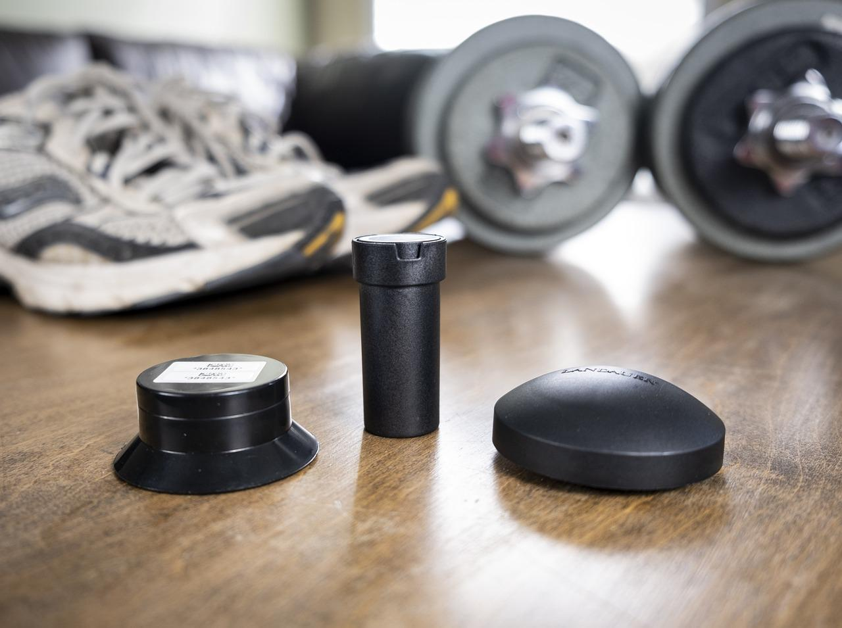
Comment puis-je savoir si le radon se trouve dans ma maison?
Le radon est invisible
La seule façon de savoir est de tester
Trousses d’analyse du radon

Slide 16
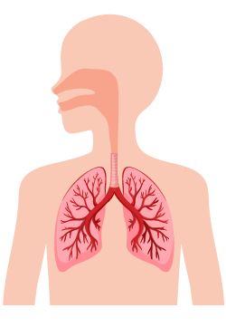
Effets sur la santé
Qu’est-ce qui peut causer le cancer du poumon ?
Réfléchir | Discuter | Partager

Slide 17
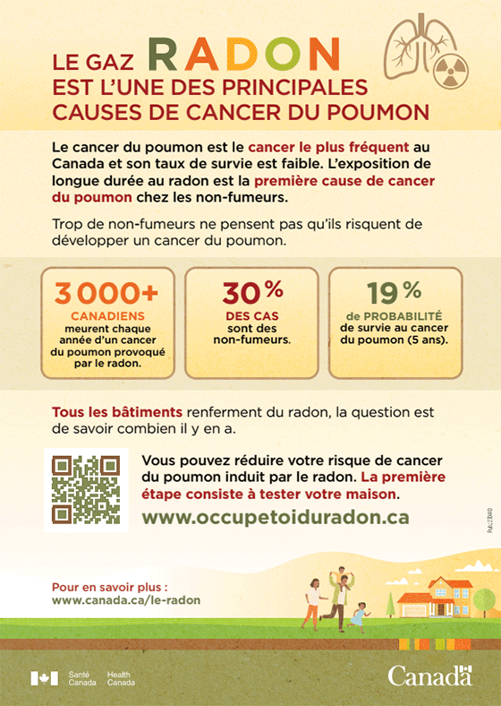
Effets sur la santé
L’exposition à long terme à des concentrations élevées de radon* chez les non-fumeurs est:
#1 cause du cancer du poumon
* Au-dessus de 200Bq/m³

Slide 18
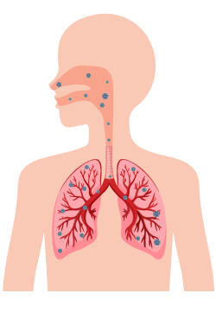
Comment le radon cause-t-il le cancer ?
Si le radon est inhalé dans les poumons, il se désintègre en particules radioactives qui libèrent de petites rafales d’énergie. Cette énergie est absorbée par le tissu pulmonaire voisin, endommageant les cellules pulmonaires. Lorsque les cellules sont endommagées, elles peuvent entraîner un cancer lorsqu’elles se reproduisent.

Slide 19
Vidéo: Comment le radon cause-t-il le cancer ?
https://www.youtube.com/watch?v=inG1g9PlqV4

Slide 20
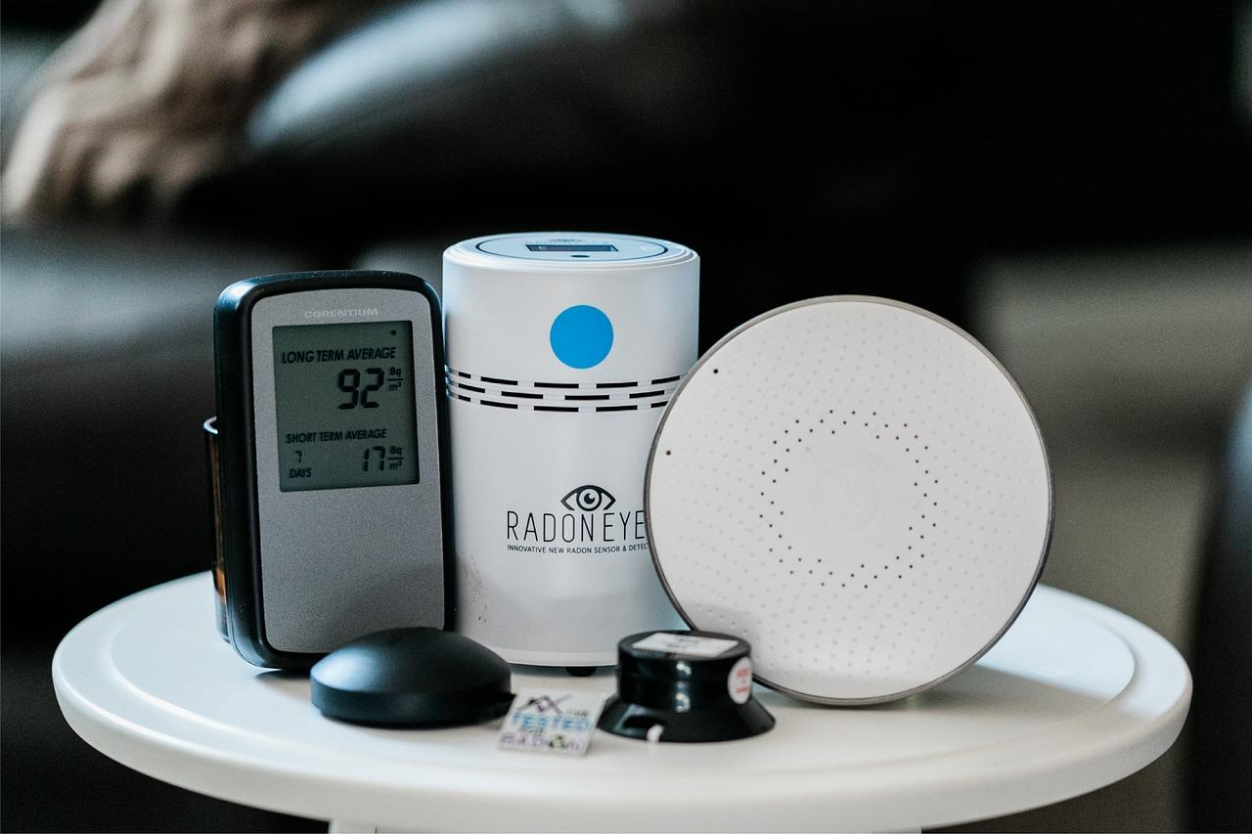
Dépistage du radon
Les tests sont effectués à long terme, sur 3 mois, idéalement lorsqu’il fait froid et que les fenêtres sont fermées, idéalement pendant l’automne et l’hiver.
Pourquoi les tests de dépistage du radon sont-ils préférables en hiver ?
Réponse : Par temps plus froid, les fenêtres et les portes sont fermées, c’est donc le moment de la plus forte concentration.
Trousses d’analyse du radon

Slide 21
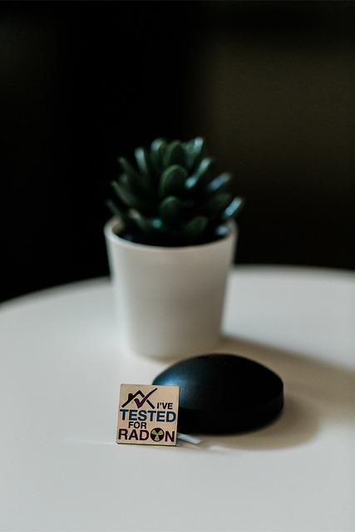
Mesure du radon
Le radon est mesuré en Becquerels par mètre cube (Bq/m3)
Bq est utilisé pour mesurer la radioactivité, c’est-à-dire la quantité de rayonnement ionisant libérée lorsqu’un élément, comme l’uranium, émet de l’énergie par désintégration radioactive d’un atome instable.
La directive canadienne sur le radon est de 200 Bq/m3. Les concentrations de radon supérieures à 200 doivent être réduites.
Notes:
Citation nrc.gov/reading-rm/basic-ref/glossary/becquerel-bq.html

Slide 22
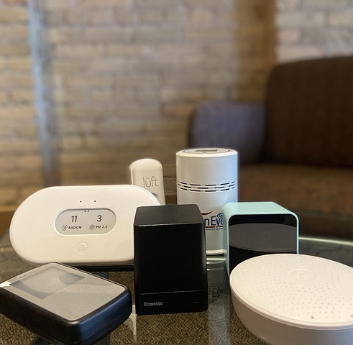
Dépistage du radon
Vous pouvez acheter une trousse de mesure du radon à faire soi-même OU embaucher un professionnel de la mesure du radon
Faites un test à long terme pendant au moins 3 mois (91 jours)
Une fois que vous recevez votre kit, suivez attentivement les instructions.
*Allez sur le site Occupe toi du radon pour trouver des trousses et des services approuvés https://takeactiononradon.ca/fr/
Ou consultez votre bibliothèque locale pour voir si elle a des kits à prêter. Les bibliothèques locales n’ont que les moniteurs de radon numériques, qui sont destinés au dépistage. Il est recommandé de faire un suivi du dépistage avec un test de radon à long terme de 3 mois pour une évaluation plus complète.
.

Slide 23
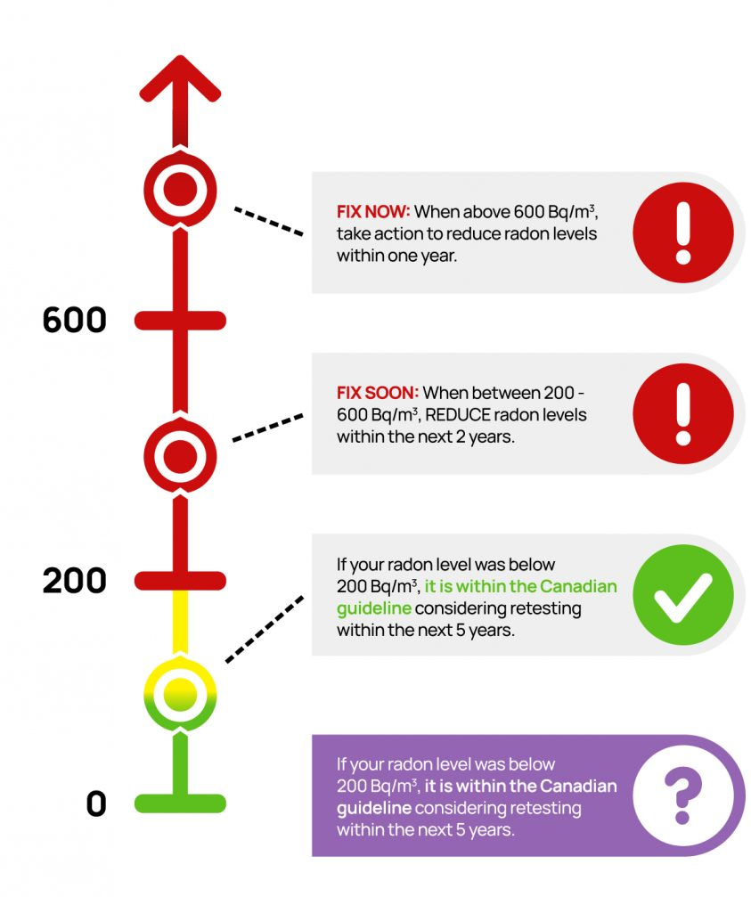
Interpréter les résultats
CORRIGEZ MAINTENANT: Lorsque vous êtes au-dessus de 600 Bqlm3, prendre des mesures pour réduire les niveaux de radon dans un délai d’un an.
CORRIGER BIENTÔT : Quand entre 200-600 Bqlm3, prendre des mesures pour réduire les niveaux de radon dans les 2 prochaines années.
Si votre niveau de radon est inférieur à 200Bq/m³
AUCUNE action n’est requise.
Pour les niveaux de radon au-dessus de 200Bq/m³ PRENEZ DES MESURES pour réduire ces niveaux.
Lorsque si votre niveau de radon était inférieur à 200 Bqlm3, il est conforme à la ligne directrice canadienne, envisageant de faire de nouveaux tests au cours des 5 prochaines années.

Slide 24
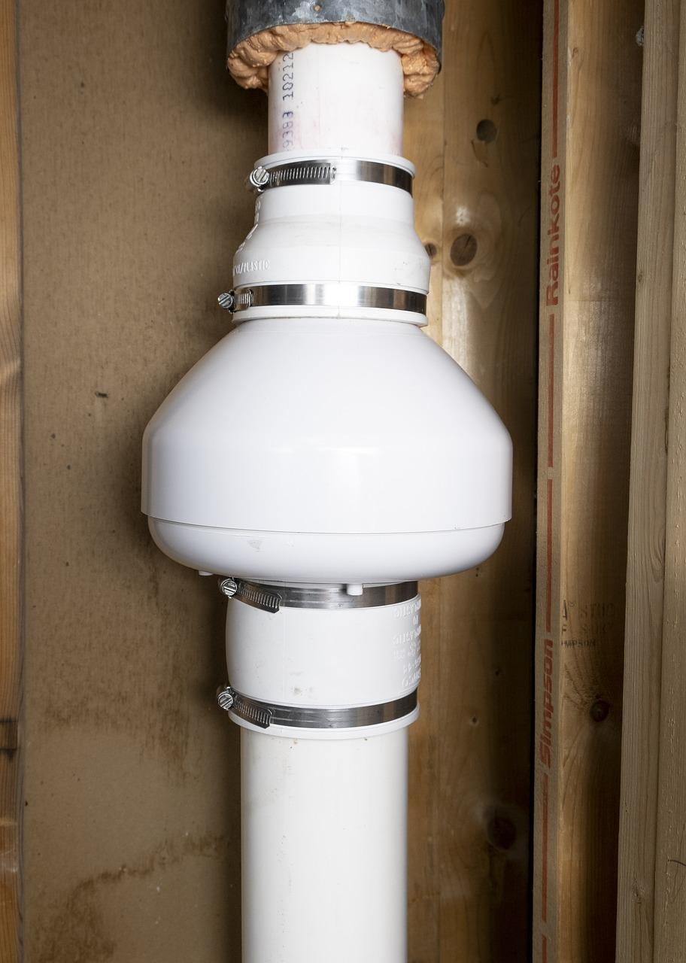
Atténuation du radon
Les techniques visant à réduire les concentrations de radon sont efficaces et peuvent sauver des vies.
Un système d’atténuation du radon peut être installé en moins d’une journée et dans la plupart des maisons, il réduira le niveau de radon de plus de 80 à 90 %
. La méthode de réduction du radon la plus courante est appelée dépressurisation active du sol. Un tuyau est installé à travers la fondation et relié à un mur extérieur ou jusqu’à la ligne de toit. Un petit ventilateur est fixé et aspire l’air et le radon sous la maison puis l’expulse vers l'extérieur.
Un professionnel certifié* de l’atténuation du radon devrait être en mesure d’installer un système d’atténuation en une journée.

Slide 25
Vidéo: Atténuation du radon
https://www.canada.ca/en/health-canada/services/video/radon-what-you-need-to-know.html
Financement pour compenser le coût de l’atténuation: https://takeactiononradon.ca/fr/proteger/attenuer-le-radon/

Slide 26
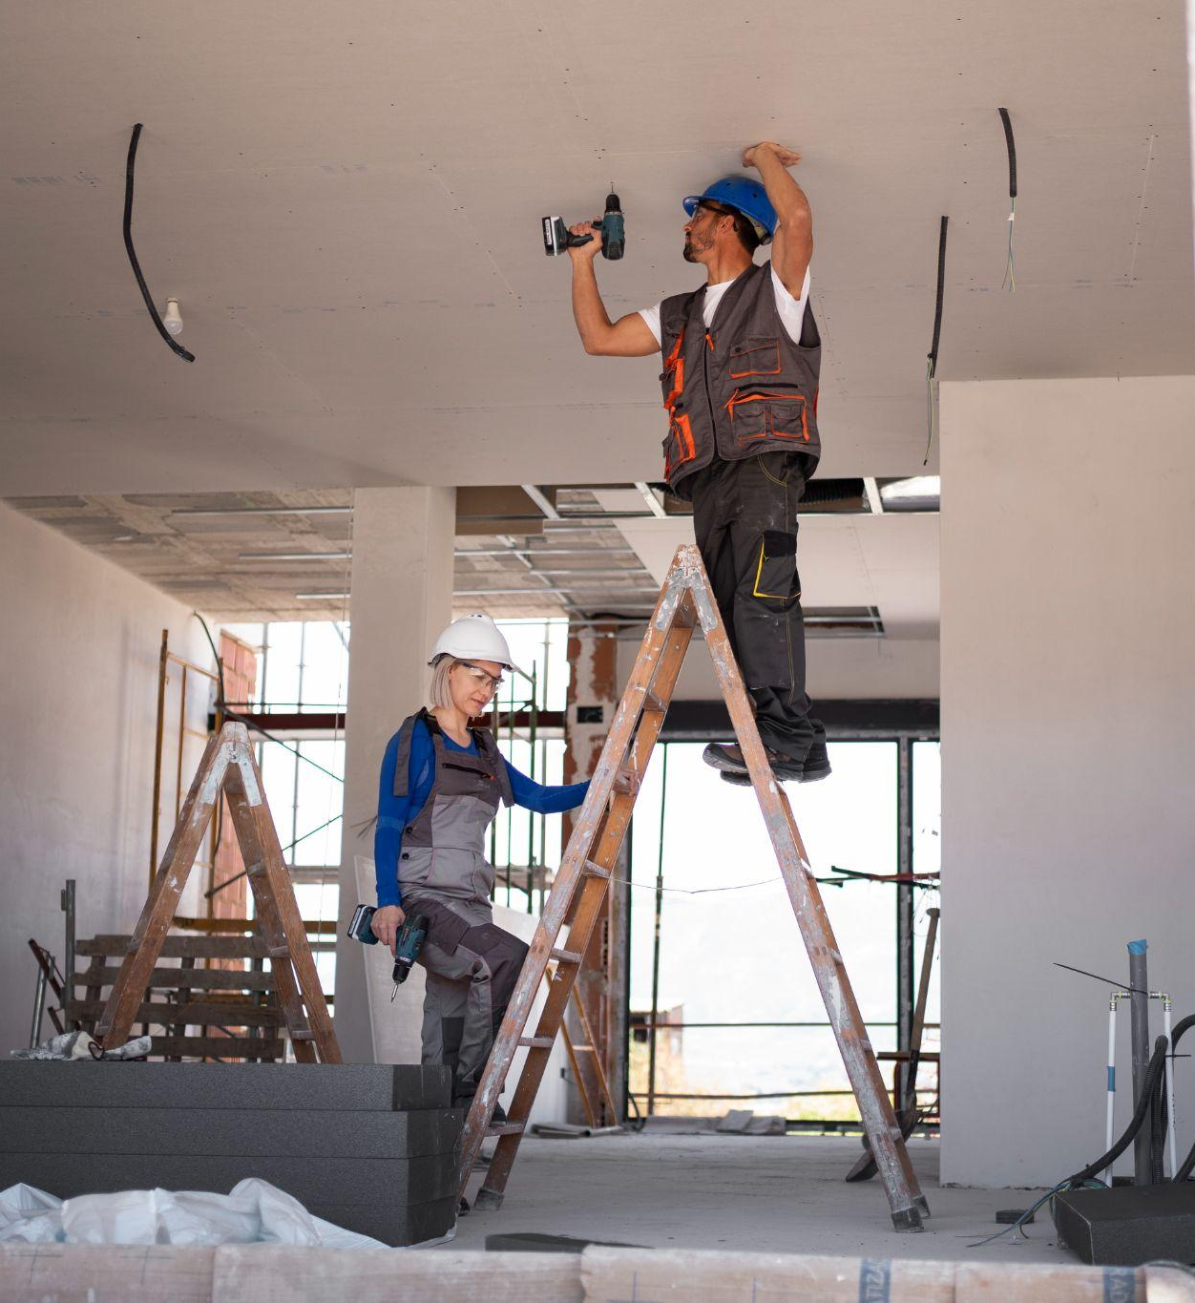
Carrières dans le domaine du radon
Sur le document à distribuer, faites correspondre les titres de carrière avec les descriptions pour en apprendre davantage sur les carrières liées au radon.

Slide 27
Carrières dans le domaine du radon
La sensibilisation croissante aux risques du radon signifie qu’il existe des possibilités pour diverses carrières connexes telles que :
Professionnels de l’atténuation*
Chercheurs
Techniciens de laboratoire
Analystes des politiques (gouvernement)
Association Canadienne des scientifiques et technologies en radon
CANADIEN – PROGRAMME NATIONAL DE COMPÉTENCE SUR LE RADON
*Des cours d’entrée de niveau sont disponibles en ligne pour obtenir la certification en mesure et en atténuation du radon.

Slide 28
POP QUIZ

Slide 29
1. Le radon est la lente désintégration souterraine de quel élément?
Plutonium
B. Uranium
C. Cadmium
D. Radium
Notes:
B

Slide 30
1. Le radon est la lente désintégration souterraine de quel élément?
Plutonium
B. Uranium
C. Cadmium
D. Radium
Notes:
B

Slide 31
2. Quel type de sol permet au radon de se déplacer le plus facilement ?
L’argile
B. Le gravier
C. Du limon
D. Le sable
Notes:
D

Slide 32
2. Quel type de sol permet au radon de se déplacer le plus facilement ?
L’argile
B. Le gravier
C. Du limon
D. Le sable
Notes:
D

Slide 33
3. Le radon est la principale cause de quoi chez les non-fumeurs ?
Les maladies cardiaques
B. Le cancer de la peau
C. Le cancer du poumon
D. Décès prématuré
Notes:
C

Slide 34
3. Le radon est la principale cause de quoi chez les non-fumeurs ?
Les maladies cardiaques
B. Le cancer de la peau
C. Le cancer du poumon
D. Décès prématuré
Notes:
C

Slide 35
4. Quelle région de la Colombie-Britannique a la plus forte concentration de radon ?
L’intérieur
B. Le nord
D. l’île de Vancouver/ Sunshine Coast
C. Metro Vancouver
Notes:
A

Slide 36
4. Quelle région de la Colombie-Britannique a la plus forte concentration de radon ?
L’intérieur
B. Le nord
D. l’île de Vancouver/ Sunshine Coast
C. Metro Vancouver
Notes:
A

Slide 37
Où peut-on facilement emprunter des tests de radon?
Home Depot
B. L’hôtel de ville
D. Disponible uniquement pour commander en ligne
C. La bibliothèque
Notes:
C

Slide 38
Où peut-on facilement emprunter des tests de radon?
Home Depot
B. L’hôtel de ville
D. Disponible uniquement pour commander en ligne
C. La bibliothèque
Notes:
C

Slide 39
6. À quel niveau de radon est-il recommandé d’atténuer votre maison ?
100 Bq/m³
B. 200 Bq/m³
C. 300 Bq/m³
D. 400 Bq/m³
Notes:
B

Slide 40
6. À quel niveau de radon est-il recommandé d’atténuer votre maison ?
100 Bq/m³
B. 200 Bq/m³
C. 300 Bq/m³
D. 400 Bq/m³
Notes:
B

Slide 41
7. Bq signifie Becquerel, qui mesure quoi ?
Les ondes radio
B. Le concentration de radon
C. La carence en oxygène
D. La désintégration radioactive
Notes:
D

Slide 42
7. Bq signifie Becquerel, qui mesure quoi ?
Les ondes radio
B. Le concentration de radon
C. La carence en oxygène
D. La désintégration radioactive
Notes:
D

Slide 43
8. L’atténuation du radon signifie...
Réduire les concentrations de radon
B. Mises à niveau des ménages
C. Éliminer complètement le radon
D. Installation de ventilation
Notes:
A

Slide 44
8. L’atténuation du radon signifie...
Réduire les concentrations de radon
B. Mises à niveau des ménages
C. Éliminer complètement le radon
D. Installation de ventilation
Notes:
A

Slide 45
9. Le radon pénètre dans les bâtiments en raison d’une différence d’air différentielle.
Choisissez ce qui s’applique.
La pression d’air dans votre maison est inférieure à celle du sol
B. La pression d’air dans votre maison est plus élevée que celle du sol
C. La pression d’air dans votre maison est la même que celle du sol
Notes:
A

Slide 46
9. Le radon pénètre dans les bâtiments en raison d’une différence d’air différentielle.
Choisissez ce qui s’applique.
La pression d’air dans votre maison est inférieure à celle du sol
B. La pression d’air dans votre maison est plus élevée que celle du sol
C. La pression d’air dans votre maison est la même que celle du sol
Notes:
A

Slide 47
10. Lequel d’entre eux n’est PAS une tâche pour un professionnel de la mesure du radon ?
Installation d’équipements de ventilation
B. Interpréter les résultats des données
C. Tester les niveaux de radon
D. Créer des rapports clients
Notes:
A

Slide 48
10. Lequel d’entre eux n’est PAS une tâche pour un professionnel de la mesure du radon ?
Installation d’équipements de ventilation
B. Interpréter les résultats des données
C. Tester les niveaux de radon
D. Créer des rapports clients
Notes:
A

Slide 49
11. La première étape pour déterminer s’il y a des niveaux dangereux de rayonnement dans votre maison consiste à :
Consulter d’autres résidents de la région
B. Consultez la carte du Centre de contrôle des maladies de la Colombie-Britannique
C. Testez le niveau de radon dans votre maison
D. Embaucher un technicien en atténuation du radon
Notes:
C

Slide 50
11. La première étape pour déterminer s’il y a des niveaux dangereux de rayonnement dans votre maison consiste à :
Consulter d’autres résidents de la région
B. Consultez la carte du Centre de contrôle des maladies de la Colombie-Britannique
C. Testez le niveau de radon dans votre maison
D. Embaucher un technicien en atténuation du radon
Notes:
C

Slide 51
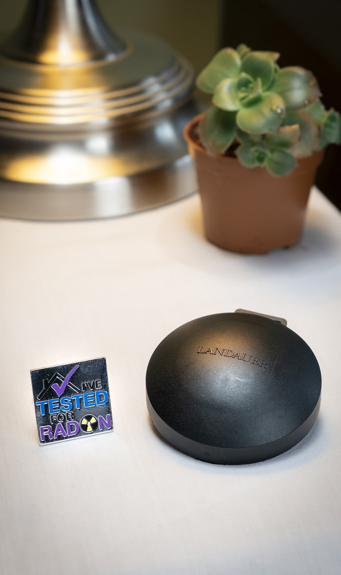
Prochaines étapes
Partagez ce que vous avez appris
Testez votre maison

Slide 52
Merci!
Images et graphiques avec l’aimable autorisation deFreepik, Unsplash, and Pixabay

